Slide 1
INTRODUCCIÓN A LAS CIENCIAS AMBIENTALES
SEMESTRE 2022-2

Slide 2
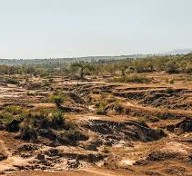
LA DEGRADACIÓN DE SUELO

Slide 3
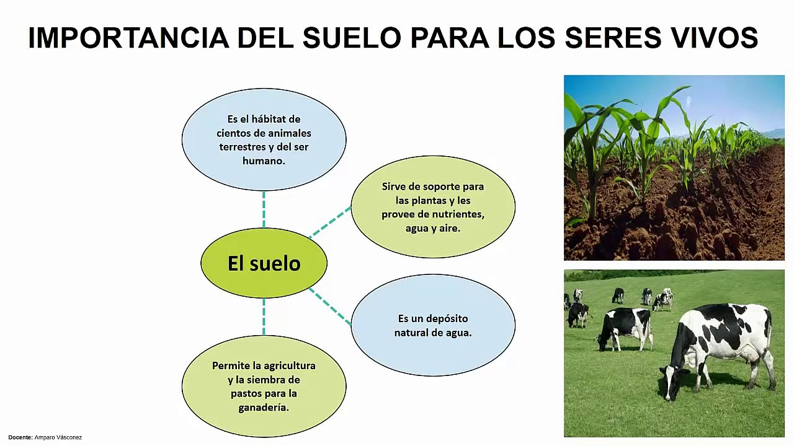
Por que el suelo es importante?

Slide 4
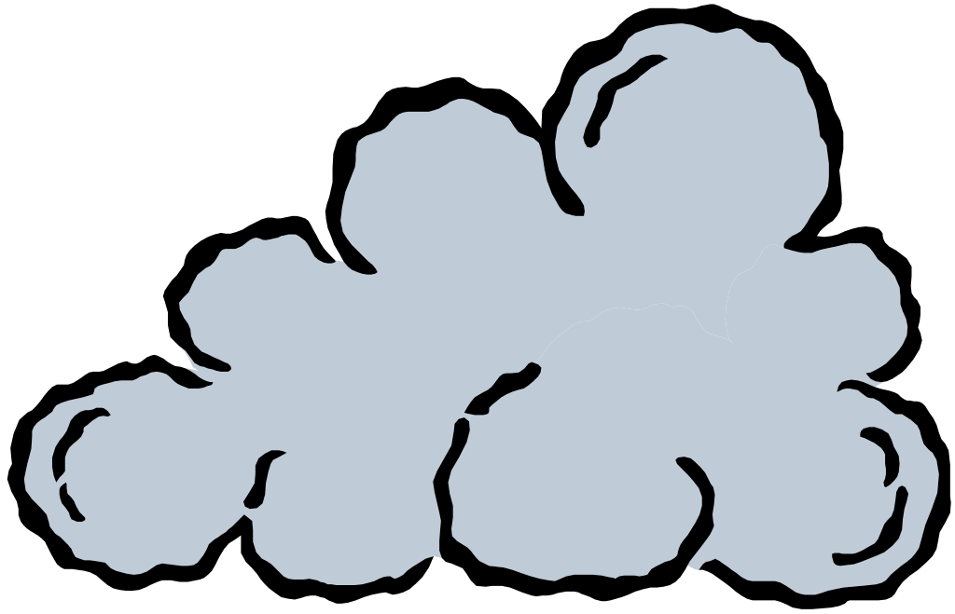
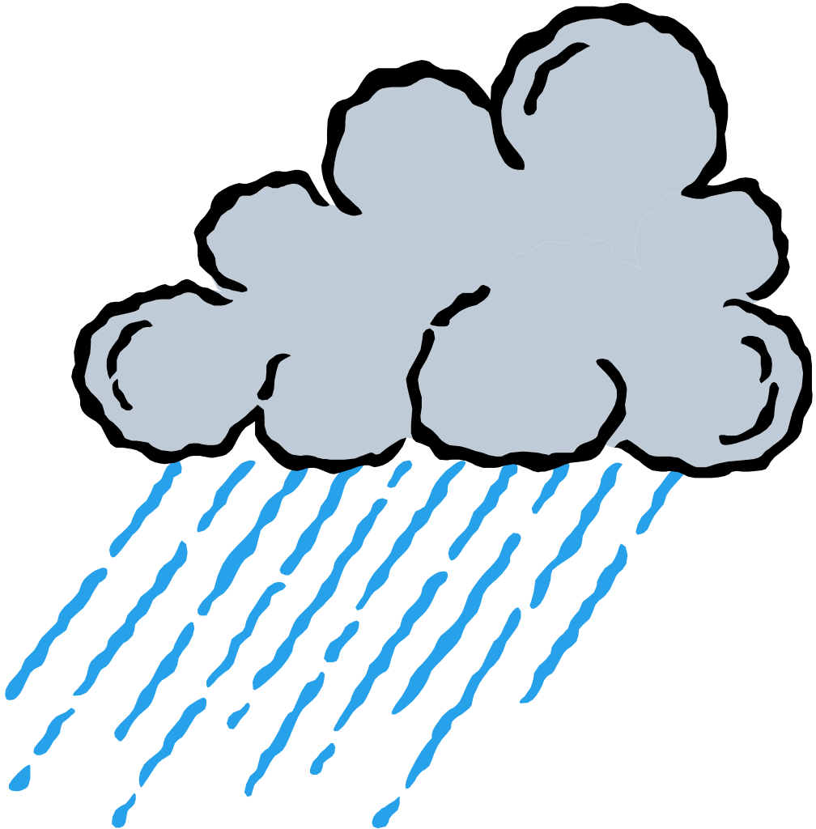

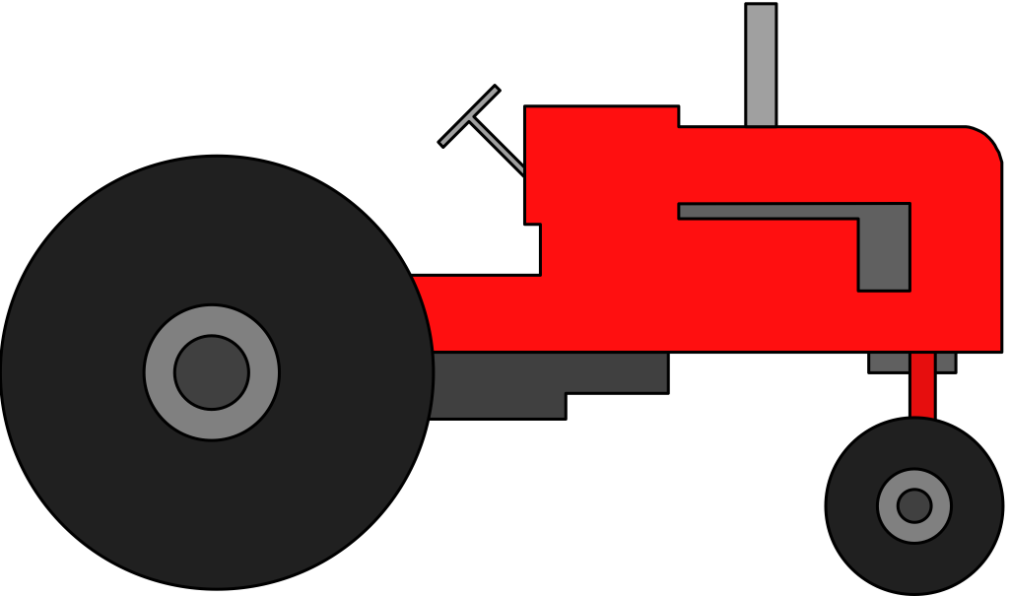


El impacto de actividades humanas en el suelo
Partículas contaminantes difusas
Acidos
Pesticidas y herbicidas
Drenaje
Sustancias persistentes
Metales pesados
Extracción de material
Desaparición de granjas
erosion
Accumulacion/
contaminacion
Compactacion
Adición de sustancias tóxicas
Distruccion de humus
salinizazion
Sellado
Acidificacion
Bloqueo de funciones del suelo
Destrucción fisica del suelo
Descrucción gradual de suelo
Reducción de fertilidad
Cambioes en estructura
Reduccion de Fertilidad
Contaminación de suelo y agua con agroquímicos
Cambios en composición
Impactos adversos en organismos vivos del suelo
Destruccion de suelo

Slide 5
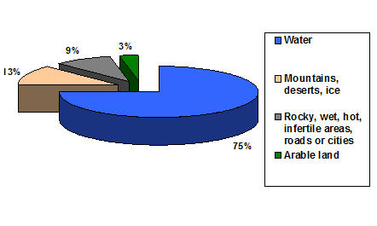
La tierra es un recurso finito

Slide 6
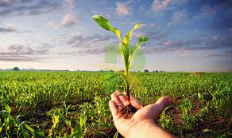
CALIDAD DEL SUELO
–
La de la Soil Science Society of America: la capacidad de un tipo específico de suelo de funcionar, dentro de los límites de su ecosistema natural o manejado, y de mantener la productividad vegetal y animal, de mantener o mejorar la calidad del aire y del agua, y de mantener las condiciones de habitación y de salud humanas (Allan et al., 1995) .

Slide 7
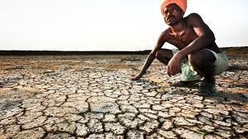
Concepto de degradación
Proceso que rebaja la capacidad actual y potencial del suelo para producir (cuantitativa y cualitativamente) bienes y servicios (FAO-UNESCO)
Notes:
Se considera como degradación del suelo a toda modificación que conduzca al deterioro del suelo.
El problema de la degradación del suelo no es un descubrimiento de nuestra civilización, pues ya quedaba registrado en los documentos de los romanos y de los griegos: Así ya Platón describió la destrucción del suelo como resultado de las deforestaciones. No obstante en un principio el problema no era acuciante debido a la escasa densidad de población y al hecho de que las civilizaciones primitivas se establecían en las llanuras próximas a los ríos (suelos fértiles, con abundante agua y fáciles comunicaciones). La espectacular explosión demográfica actual ha provocado la roturación de tierras en relieves cada vez con pendientes mas fuertes, fuertemente degradables, y como consecuencia frenar la degradación del suelo se ha convertido en uno de los grandes retos de nuestra civilización.

Slide 8
Tipos de degradaciones
Degradación de la fertilidad
* Degradación química
* Degradación física
* Degradación biológica
Suelo no degradado
Suelo degradado
- producción +
- producción +
- producción +
- fertilidad +
- degradación +
- abonado +
Notes:
Degradación fertilidad: disminución de la capacidad de soportar vida.
Existe una relación inversa entre degradación y producción.
Al degradarse el suelo pierde fertilidad y para un buen uso agrícola hay que reponer los nutrientes con fertilizantes externos. Un suelo con buena salud responde con rapidez y con aumento de la producción al añadirle fertilizantes, pero un suelo degradado tiene una respuesta lenta e incompleta.
Puede tratarse de una degradación química, que se puede deber a varias causas: pérdida de nutrientes, acidificación, salinización, sodificación, aumento de la toxicidad por liberación o concentración de determinados elementos químicos. El deterioro del suelo a veces es consecuencia de una degradación física, por: pérdida de estructura, aumento de la densidad aparente, disminución de la permeabilidad, disminución de la capacidad de retención de agua. En otras ocasiones se habla de degradación biológica, cuando se produce una disminución de la materia orgánica incorporada.

Slide 9
Consecuencias de la degradación
1. Pérdida de nutrientes
2. Propiedades fisicoquímicas
3. Deterioro de la estructura
4. Disminución de la capacidad de retención de agua
5. Pérdida física de materiales
6. Incremento de la toxicidad
Dos efectos
Empeoramiento de las propiedades del suelo
Disminución de la masa del suelo
Dos consecuencias
A corto plazo: disminución producción
A largo plazo: desertificación
Notes:
En definitiva, se produce un empeoramiento de las propiedades del suelo y una disminución de la masa de suelo. Estos efectos tienen dos consecuencias generales: a corto plazo, disminución de la producción y aumento de los gastos de explotación (cada vez el suelo necesita mayor cantidad de abonos y cada vez produce menos). A largo plazo: infertilidad total, abandono, desertización del territorio.

Slide 10
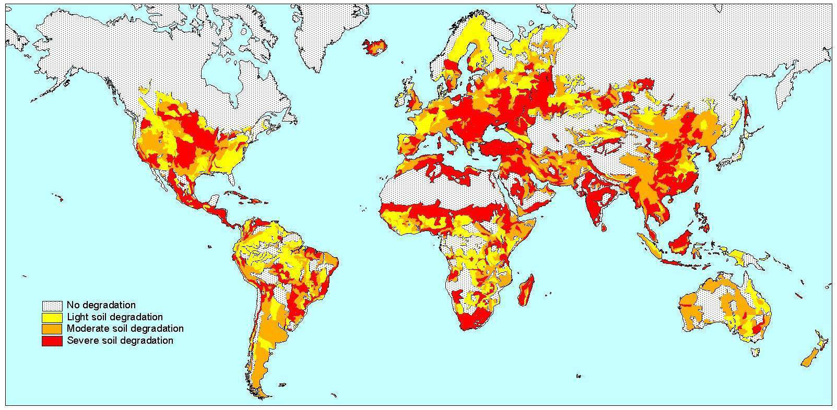
Situación actual de la degradación de los suelos en el mundo
Informe GLASOD, 1991 (Global Assessment Soil Degradation)
Notes:
Informe GLASOD, primer informe riguroso y científico patrocinado por la FAO para conocer el estado de los suelos a nivel mundial. Escala 1:10.000.000. Año 1991. participaron más de 250 científicos de todo el mundo.

Slide 11
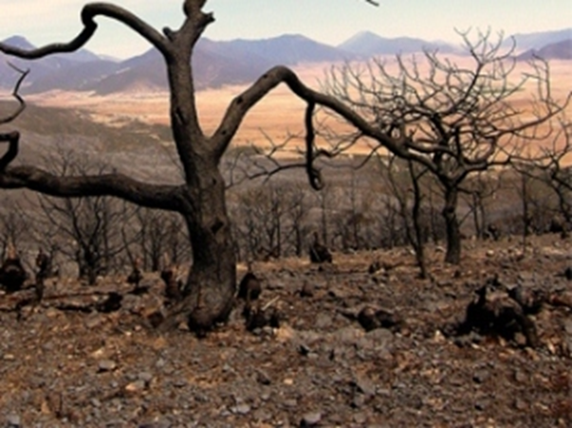
Principales causas de la desertificación y degradación de tierras
Actividad humana: Sobre cultivo, sobre pastoreo, deforestación
Deforestación
Prácticas agrícolas que empobrecen el suelo
Sequía y Cambio Climático

Slide 12
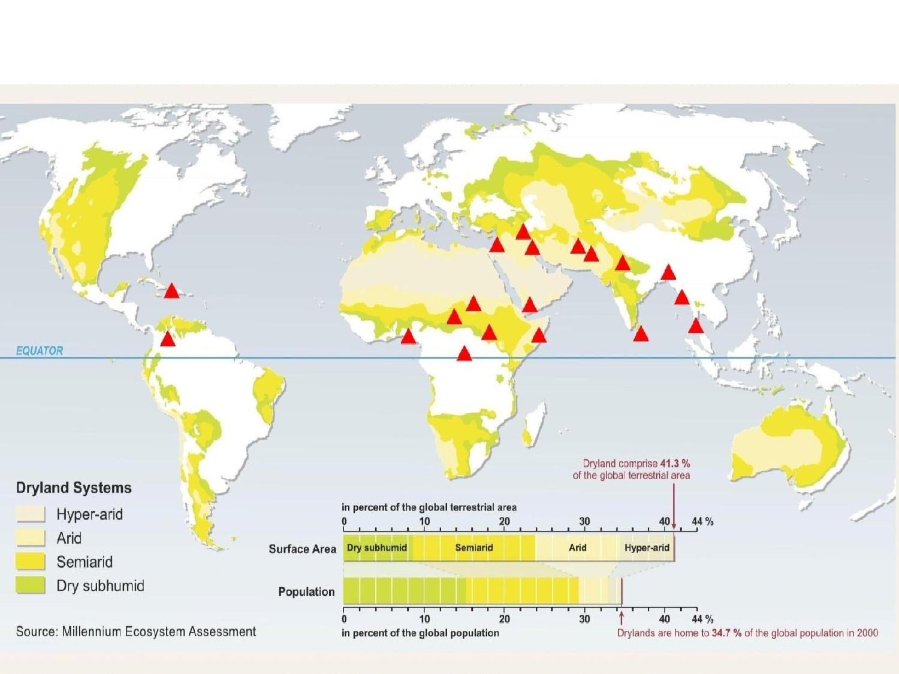
Tuerras áridas y Conflictos

Slide 13
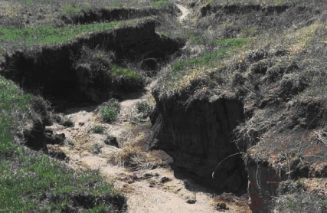
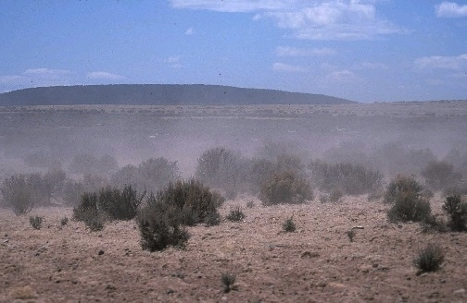
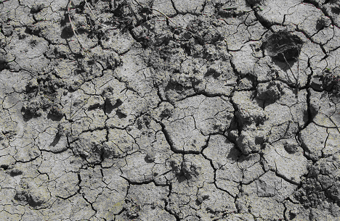
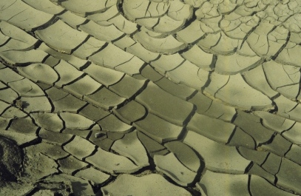
Tipos de degradación de suelos
Erosión por agua
Erosión por viento
Degradación del suelo
Source: PLANT and SOIL SCIENCES ELIBRARY (2005)
Source: RITTER (2003)
Deterioro químico
Deterioro físico
Source: http://www.unibas.it/desertnet/dis4me/issues/issue_degradation.htm
Source: http://www.extension.iastate.edu/CropNews/2009/0430alkaisihanna.htm

Slide 14
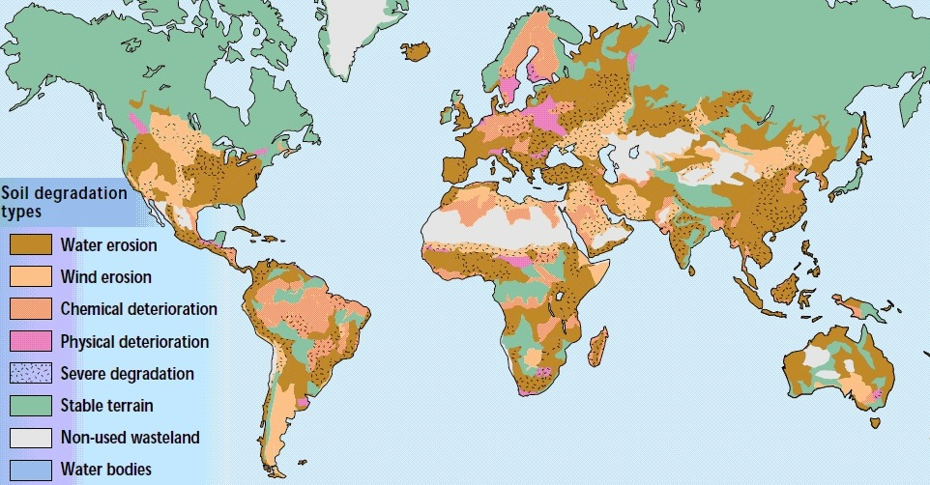
Tipos de degradación de suelos en el mundo
ISRIC et al. (1996)

Slide 15
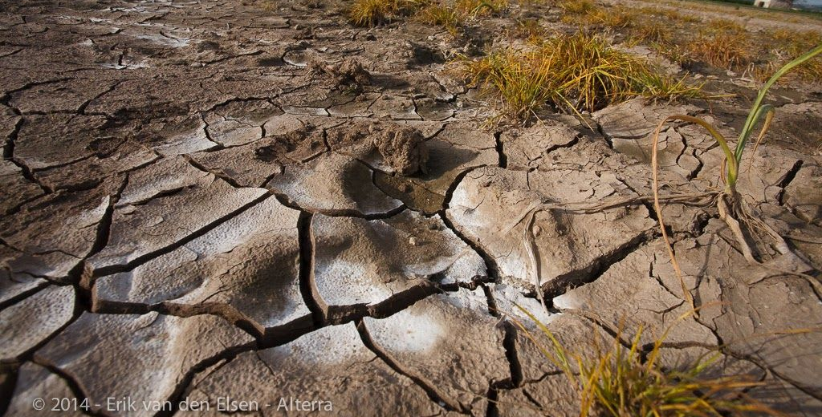
Causas de la degradación de suelo
Deforestación
Erosión del Suelo
Actividades Mineras
Disposición de Residuos
Agricultura

Slide 16
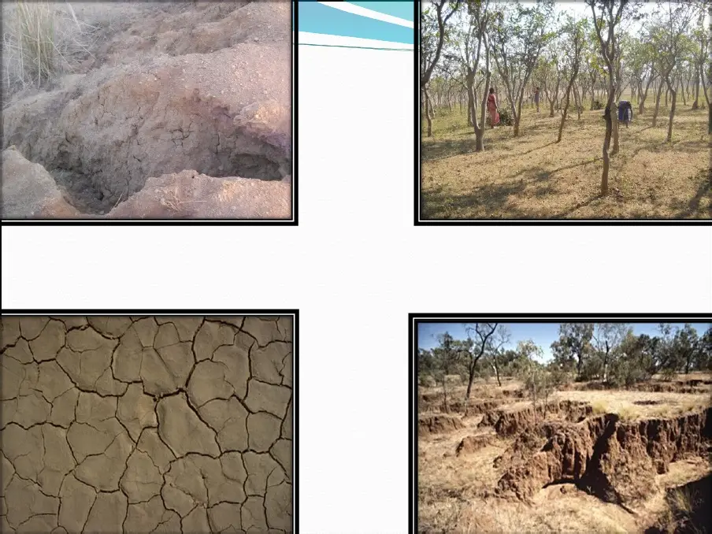
Ejemplos DE DEGRADACIÓN DEL SUELO

Slide 17
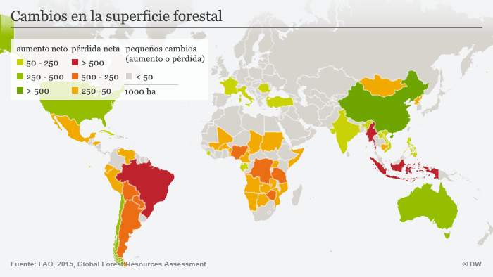
Deforestación

Slide 18
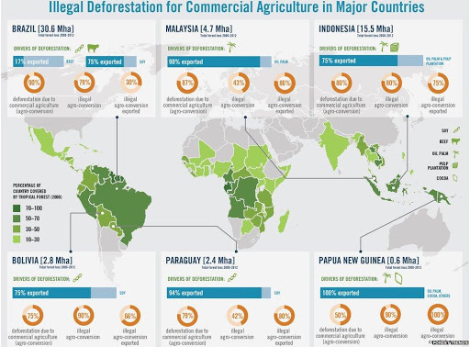
Países con mayor tasa de deforestación

Slide 19
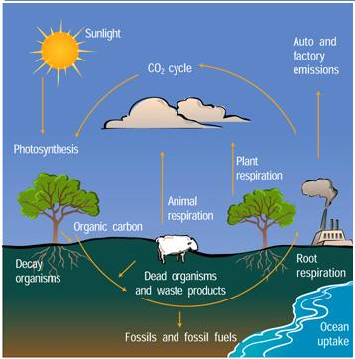
Deforestación
Altera el Ciclo del Carbono
Más CO₂ a la atmósfera
Menos O₂ a la atmósfera

Slide 20
Un efecto irreversible de la deforestación, junto con la contaminación del agua es:
Pérdida de Biodiversidad
Extinción de especies
Adelgazamiento de la capa de ozono
Reducción de la capacidad de captura del CO2 atmosférico
Reducción de recursos renovables

Slide 21
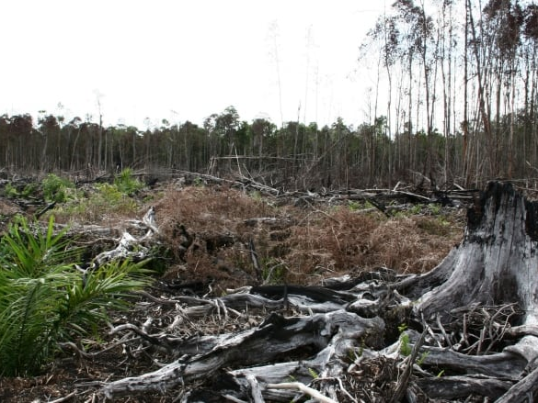
Una consecuencia de la degradación del suelo: la pérdida de la biodiversidad

Slide 22
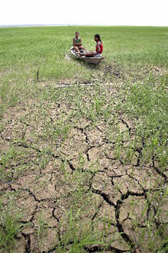
DESERTIFICACIÓN
"desertificación es la disminución o destrucción del potencial biológico de la tierra, y puede conducir en última instancia a condiciones similares al desierto".

Slide 23
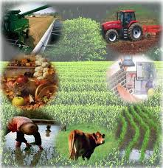
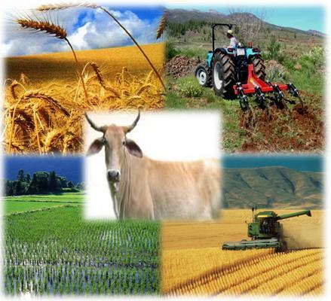
Degradación de cubierta vegetal
La remoción de grandes masas de vegetación supone un cambio en la humedad del ambiente al suprimirse los fenómenos de evapotranspiración de las plantas
La consecuencia más evidente e importante de la remoción de la cubierta vegetal y de la transformación del ciclo hidrológico es la pérdida del suelo.

Slide 24
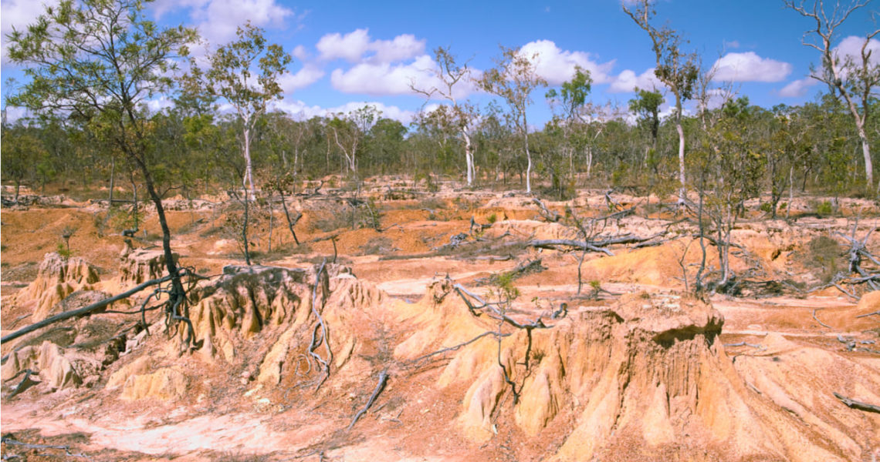
EROSION
Se entiende por Erosión, la pérdida del material de suelo en un lugar concreto del paisaje. Dicho material es transportado por aire o agua hacia otra parte del paisaje. Por lo tanto, al ocurrir erosión en una parte del paisaje ocurre deposición o sedimentación en otras.

Slide 25
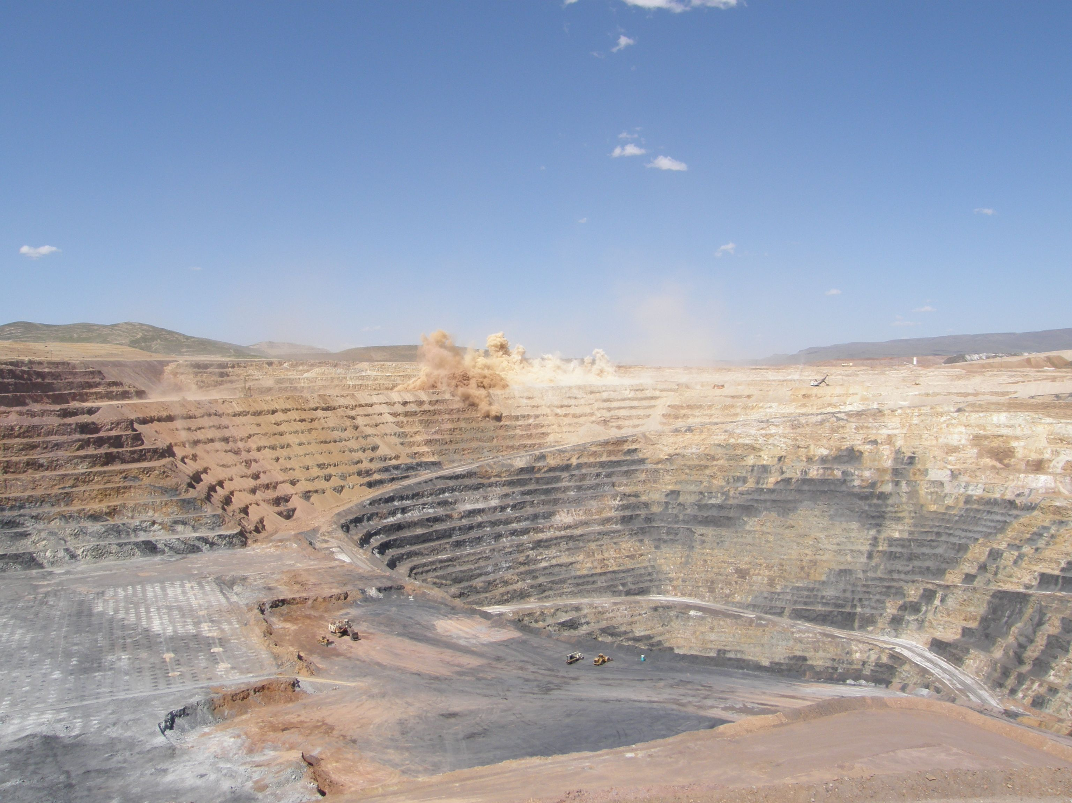
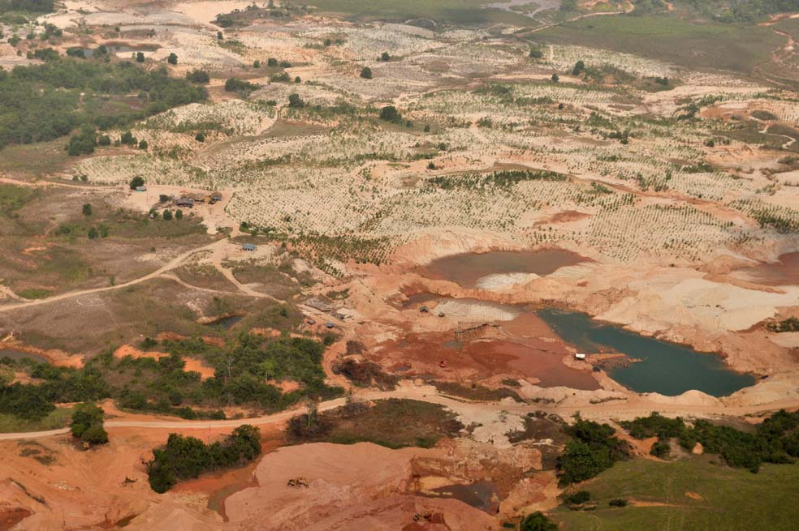
Degradación del suelo por actividad antrópica
Minería

Slide 26
Efectos sociales de la degradación del suelo
La disminución de la productividad de la tierra y de los cuerpos de agua causa pobreza y movimientos migratorios a otras zonas, que se verán a su vez afectadas por el mismo proceso con la llegada de nuevos habitantes.
La emigración puede darse también hacia las ciudades, y contribuir así a aumentar los problemas derivados del crecimiento demográfico acelerado.

Slide 27
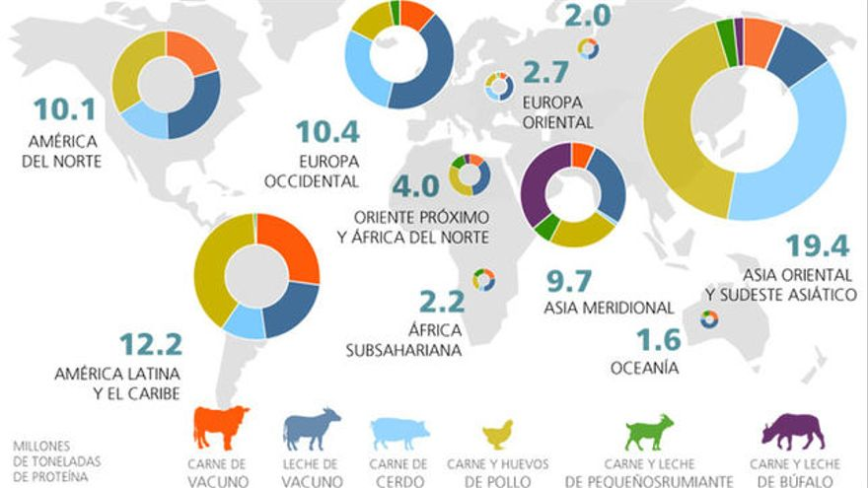
Ganaderización
La ganadería ha sido otra causa primaria en la pérdida de las masas forestales en general, especialmente las zonas templado húmeda y subhúmeda del país
Area ocupada por la Ganadería

Slide 28
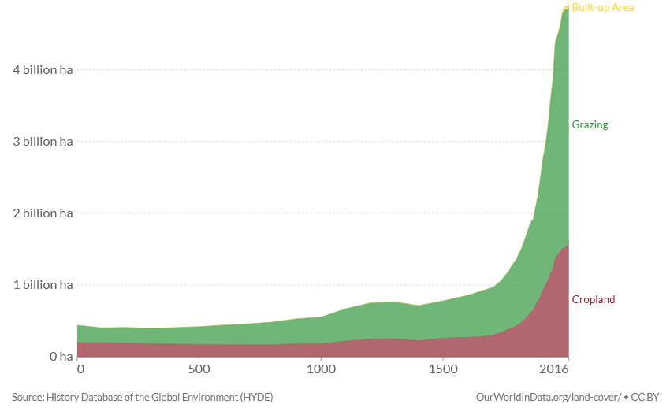
Evolución de uso de suelo

Slide 29
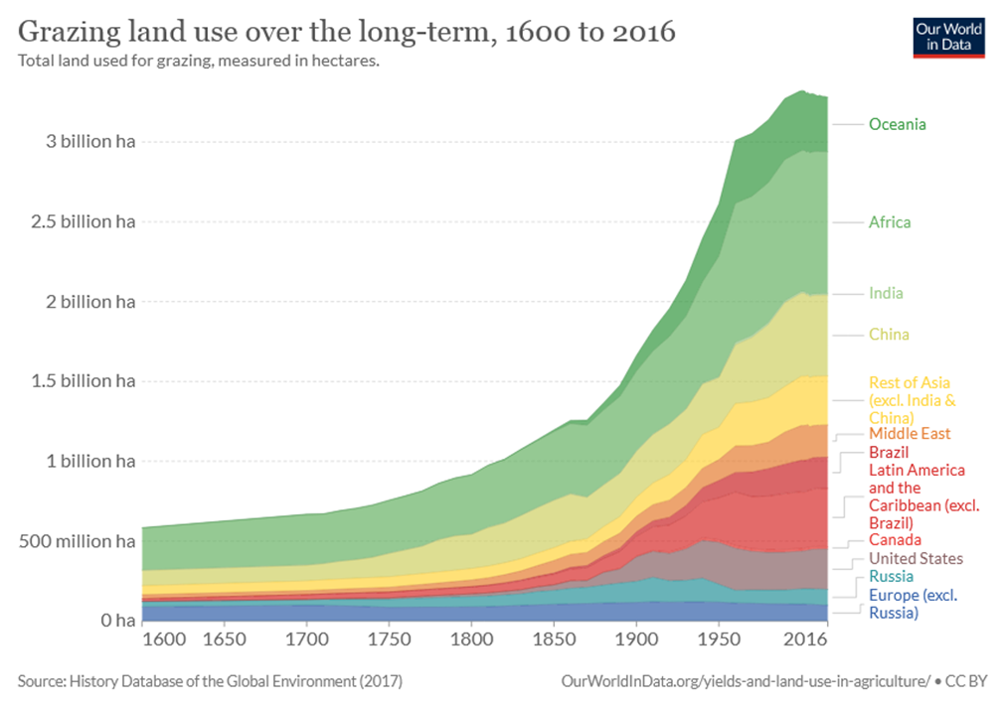
Crecimiento de las áreas de pastoreo por regiones

Slide 30
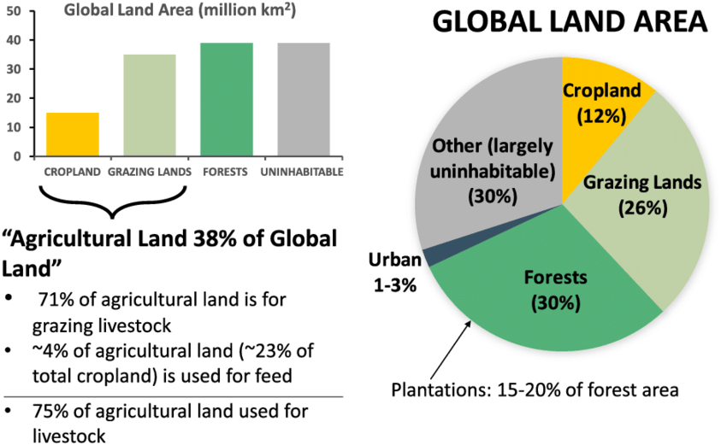

Slide 31
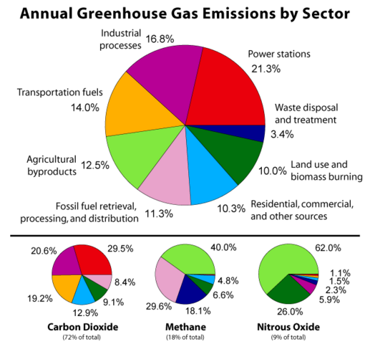
Notes:
1. Global warming art - year 2000, www.globalwarmingart.com

Slide 32
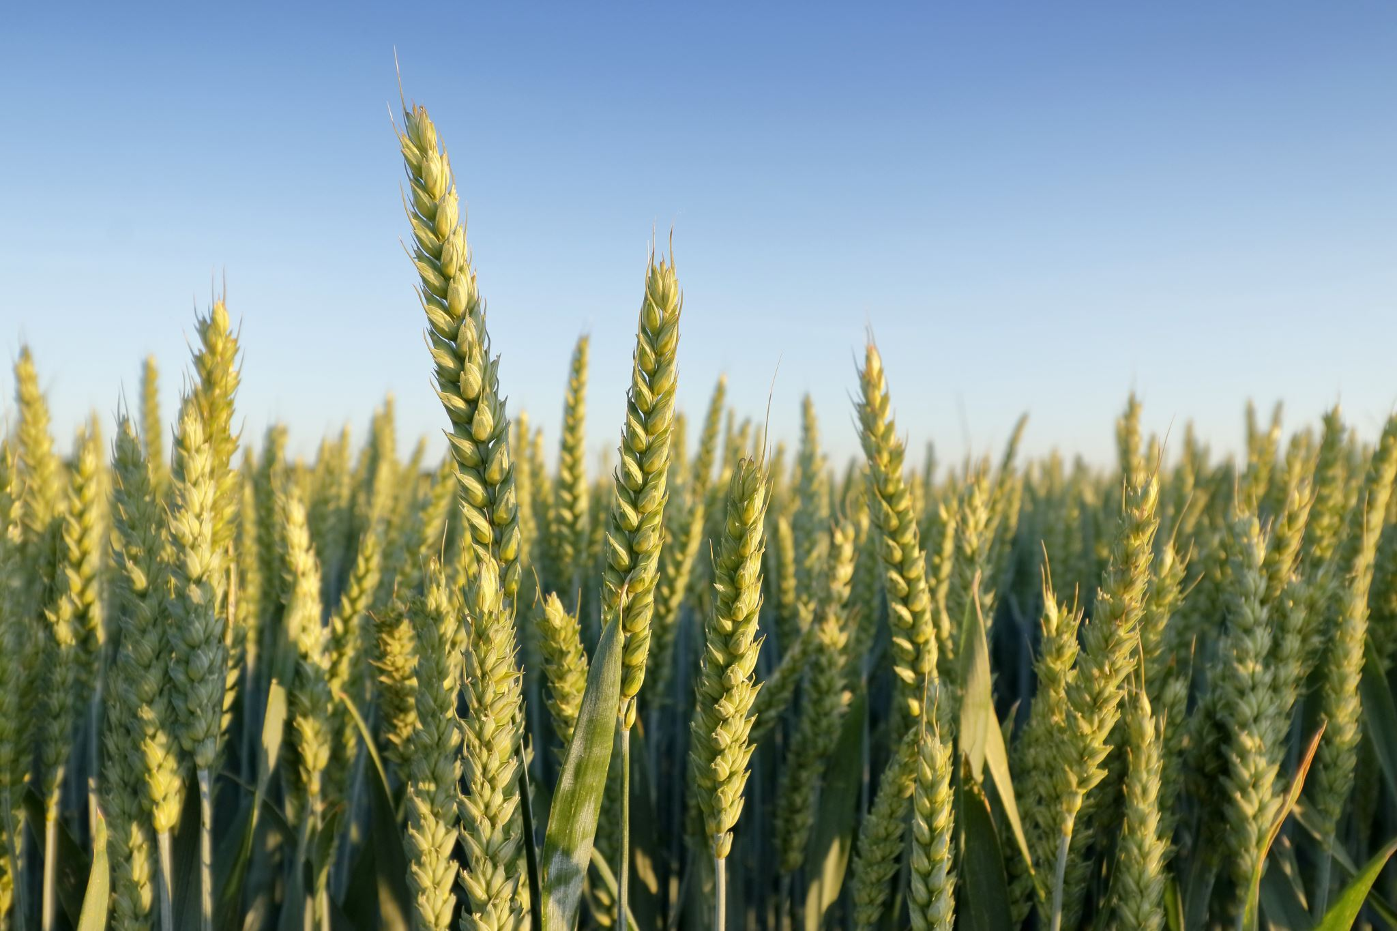
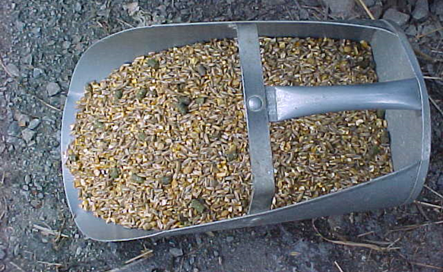
(CO₂) y alimento de ganado
Una gran cantidad de fertilizantes se usa para los cultivos que se usan para alimentar Ganado.
Grandes cantidades de CO₂ se emiten por los combustibles fósiles usados para hacer fertilizantes.
Se emiten 60 toneladas de CO₂ debido a estas actividades
Notes:
1. Livestock’s Long Shadow; Environmental Issues and Problems. The Livestock, Environmental and Development Initiative (LEAD). www.virtualcentre.org

Slide 33
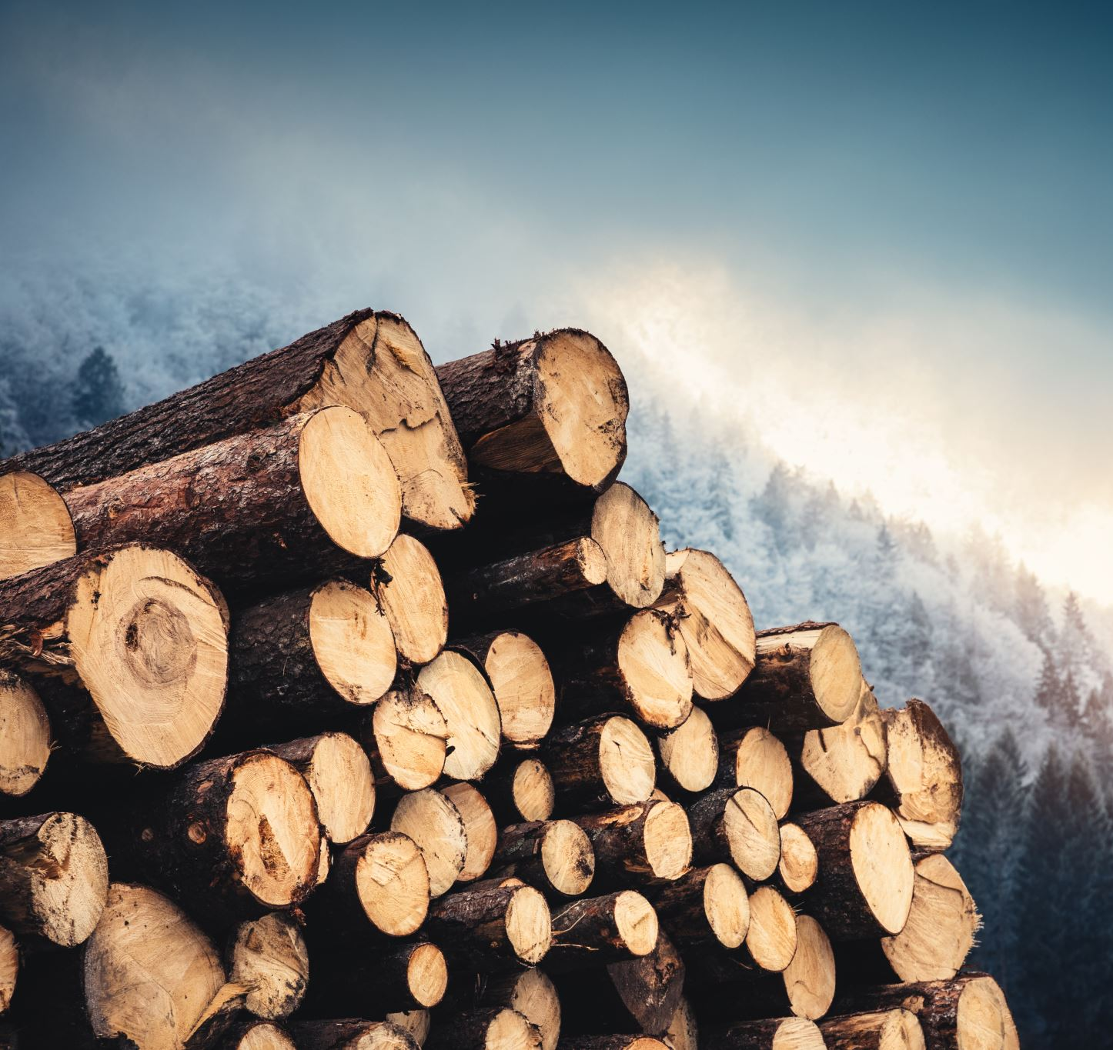
CO_{2 y} Deforestación por producción de alimento para el ganado
La deforestación es esencial para despejar tierra para pastura y alimento de Ganado.
Cuando la tierra es roturada o Quemada, grandes cantidades de CO₂ se liberan a la atmósfera..
Notes:
1. Livestock’s Long Shadow; Environmental Issues and Problems. The Livestock, Environmental and Development Initiative (LEAD). www.virtualcentre.org

Slide 34
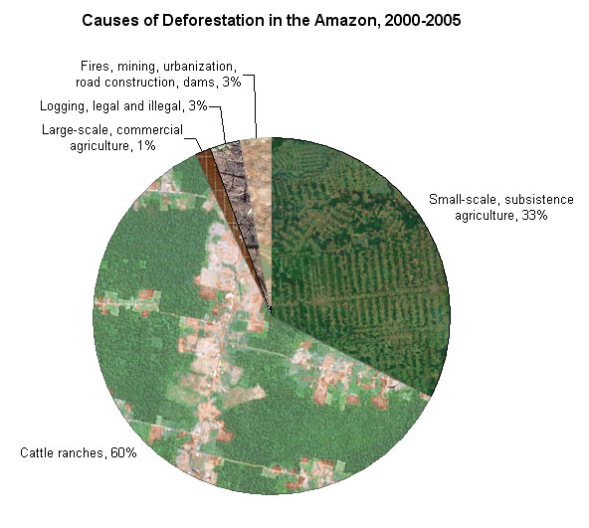
.
Notes:
1. Image from http://rainforests.mongabay.com/amazon/amazon_destruction.html

Slide 35
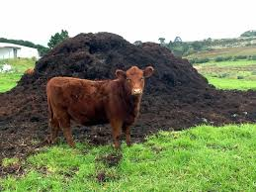
El ganado produce además:
Metano (CH₄)
Producto de la descomposición entérica.
También de la descomposición del estiércol
Oxido Nitroso (N₂O)
Manejo inadecuado de estiércol.

Slide 36
Impacto de la Ganadería
Produce un estimado del 9% de las emisiones globales de CO₂
Genera un estimado de 35-40% de las emisiones globales de CH₄
Emite el 65% de NO₂ .
Notes:
1. Livestock’s Long Shadow; Environmental Issues and Problems. The Livestock, Environmental and Development Initiative (LEAD). www.virtualcentre.org

Slide 37

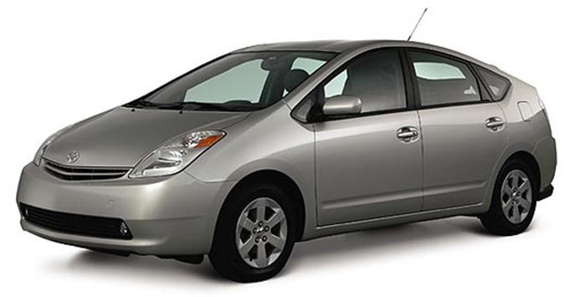
Mitigando emisiones de CO₂
Reemplazando un auto normal por un auto híbrido se previene la emisión de 1 tonelada de CO₂ a la atmósfera
Reemplazando un omnívoro por una persona con dieta vegana previene la emisión de 1.5 toneladas de CO₂ a la atmósfera

Slide 38

PREGUNTAS ?

